Slide 1
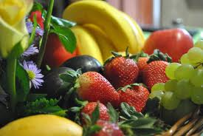
সবাইকে অভিনন্দন

Slide 3
শ্রেনি---- দ্বিতীয়
বিষয় ----- প্রাথমিক গণিত

Slide 4
শিখনফল ঃ-----
১।সংখ্যা চিনবে।
২।সংখ্যার বানান বলতে পারবে।

Slide 5
পাঠ শিরোনাম **** সংখ্যা (৫১-৫৫) পর্যন্ত

Slide 6
51
৫২
৫৩
৫৪
৫৫

Slide 7
51- একান্ন
৫২-বাহান্ন
৫৩-তিপ্পান্ন
৫৪-চুয়ান্ন
৫৫-পঞ্চান্ন

Slide 8
সংখ্যার মাধ্যমে বানান পড়তে ও বলতে দিয়ে।

Slide 9
আজ যা যা শিখেছ বাড়িতে আবার ও দেখবে ।

Slide 10
আবার দেখা হবে ভালো থেকো সবাই

